Slide 1
BAC LENH PRIMARY SCHOOL
WELLCOME TO OUR
CLASS 4A4

Slide 2
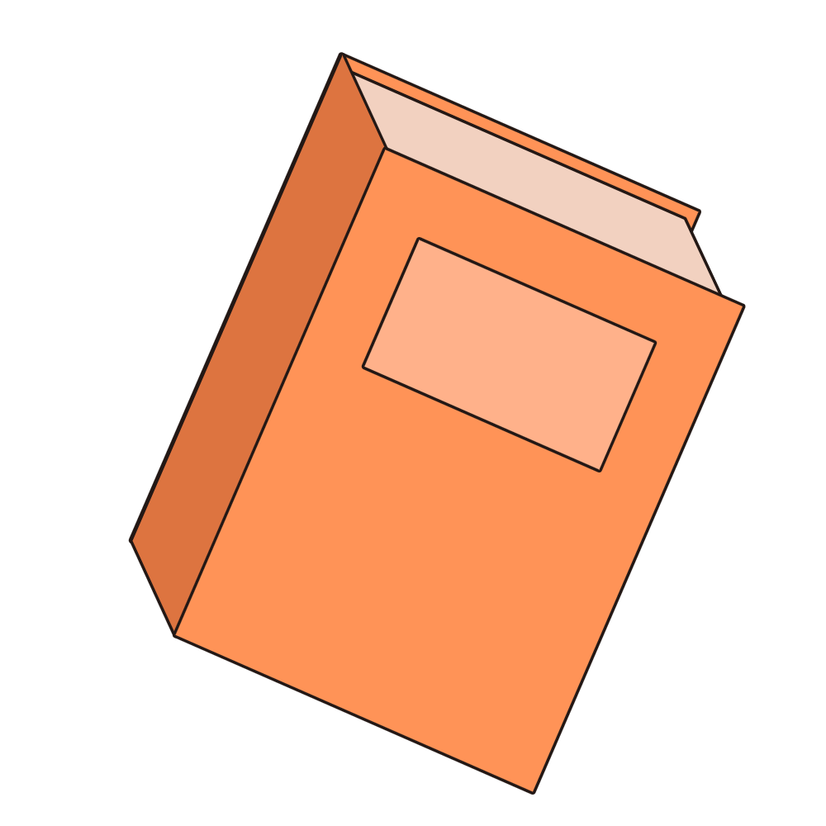

Slide 4
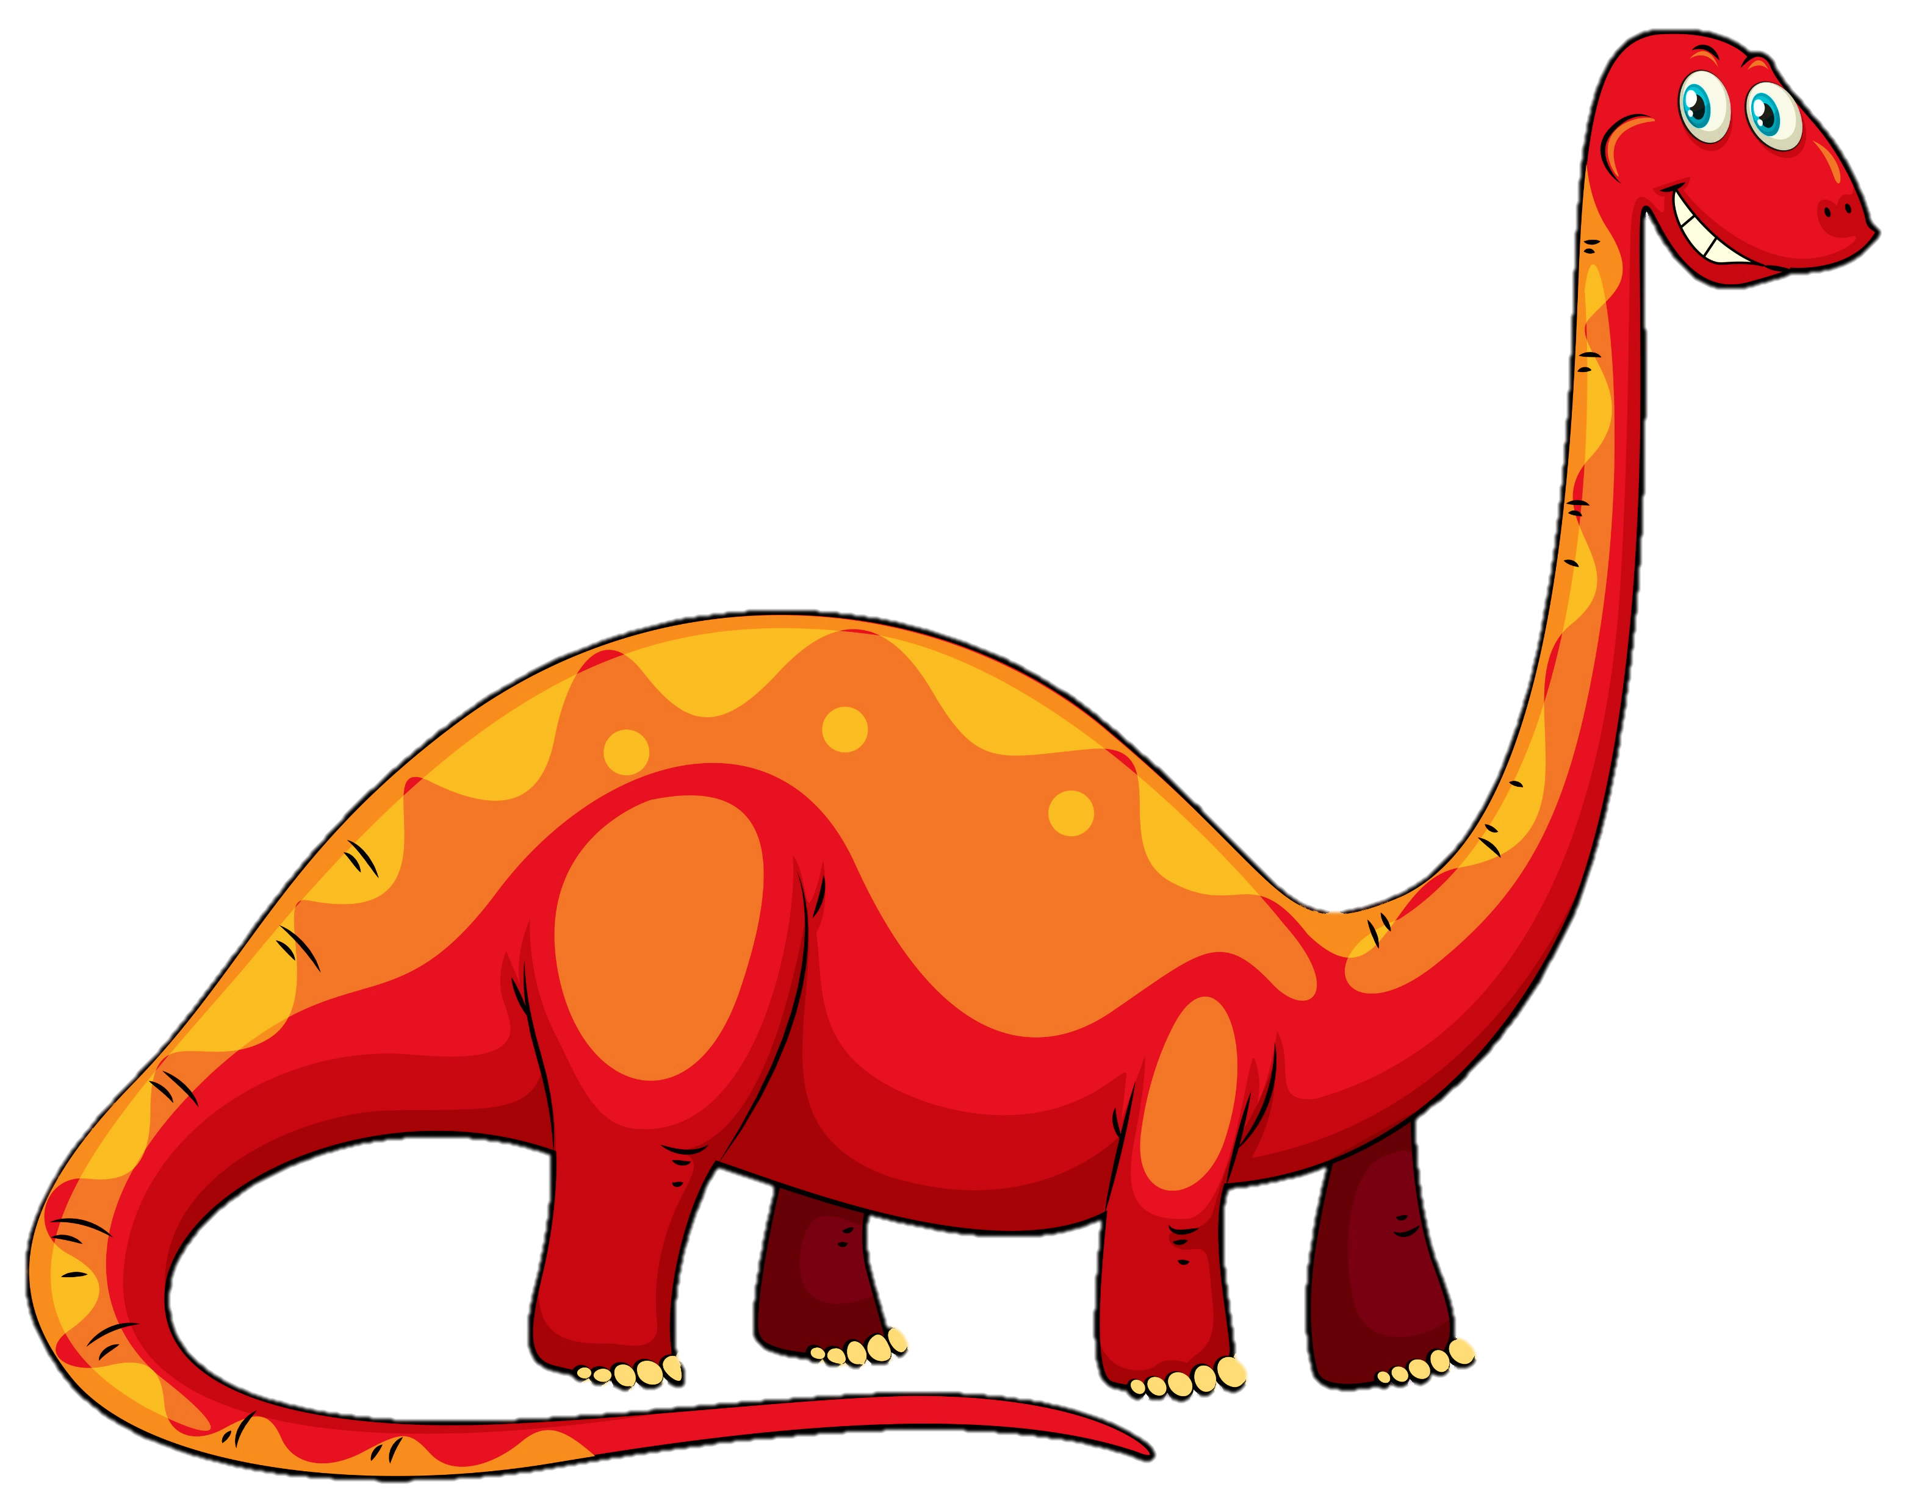

Slide 5
Luật chơi
Khủng long mẹ đang đi tìm con của mình. Để giúp khủng long mẹ tìm thấy con, các em hãy trả lời 3 câu hỏi tương ứng với 3 quả trứng .Trả lời đúng, khủng long mẹ sẽ tìm thấy khủng long con.

Slide 6
Kết thúc

Slide 7
$\frac{1}{9}$ + $\frac{4}{9}= ?$
$$\frac{5}{9}$$
Quay lại

Slide 8
$\frac{11}{19}$ + $\frac{5}{19}= ?$
$$\frac{16}{19}$$
Quay lại

Slide 9
$\frac{8}{17}$ + $\frac{11}{17}= ?$
$$\frac{19}{17}$$
Quay lại

Slide 10
Thứ Tư ngày 25 tháng 3 năm 2025
Toán
Bài 73: Cộng hai phân số cùng mẫu
(Tiết 2)
Nguyễn Thị Ái Quyên

Slide 12
2
Tính rồi rút gọn (theo mẫu)

Slide 13
a) $\frac{1}{8}$ + $\frac{5}{8}$
= $\frac{1 + 5}{8}\text{=} \frac{6}{8}\text{=} \frac{3}{4}$
b) $\frac{1}{15}$ + $\frac{4}{15}$
= $\frac{1 + 4}{15}\text{=} \frac{5}{15}$ $\text{=} \frac{1}{3}$
c) $\frac{5}{9}$ + $\frac{7}{9}$
= $\frac{5 + 7}{9}\text{=} \frac{12}{9}$ $\text{=}\frac{4}{3}$
d) $\frac{23}{100}$ + $\frac{27}{100}$
= $\frac{23 + 27}{100}\text{=} \frac{50}{100}$ $\text{=}\frac{1}{2}$

Slide 14
3
Chọn cách tính đúng

Slide 15
4
Một đội công nhân sửa một đoạn đường, ngày thứ nhất sửa được $\frac{3}{7}$ đoạn đường, ngày thứ hai sửa được $\frac{3}{7}$ đoạn đường. Hỏi cả hai ngày đội công nhân sửa được bao nhiêu phân đoạn được đó?
Bài giải:
Cả hai ngày đội công nhân sửa được số phần đoạn đường là:
$\frac{3}{7}+ \frac{2}{7}= \frac{5}{7}$ (đoạn đường)
Đáp số: $\frac{5}{7}$ đoạn đường

Slide 16
VẬN DỤNG

Slide 17
Lấy ba ví dụ về cộng hai phân số có cùng mẫu số, rồi tính kết quả

Slide 18
Chúc các em chăm ngoan, học giỏi

